Slide 1
Venecija
Pripremile: Victoria Šunjerga
i Dora Vidaković

Slide 2
Početak Venecije
nastala u 6. stoljeću – sjeverni Jadran
Mletačka Repubika (Republika Sv. Marka)
pomorstvo, posrednička trgovina
12. stoljeće –> osamostalila se od Bizanta –> aristokratska gradska republika
vlast ima vijeće – dužd (knez)

Slide 3
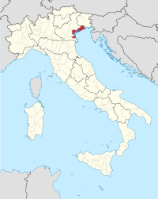
Venecija

Slide 4
Zemljopis
Venecijska laguna –> nasipi koji drže grad iznad vode i više od 150 kanala (vodenih ulica)
15., 16. stoljeće –> melioracijski radovi – cilj: sprečavanje pretvaranja lagune u močvaru

Slide 5
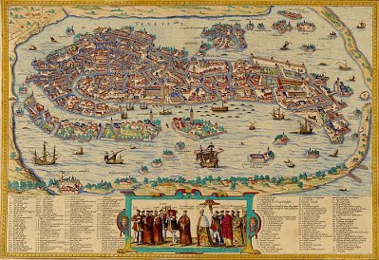

Slide 6
Znamenitosti
bazilika svetog Marka – 9. stoljeće –> venecijanska katedrala i primjer bizantske arhikteture u Europi
Duždova palača – 15. stoljeće – gotička palača, rezidencija mletačkog dužda
Trg svetog Marka – glavni gradski trg

Slide 7
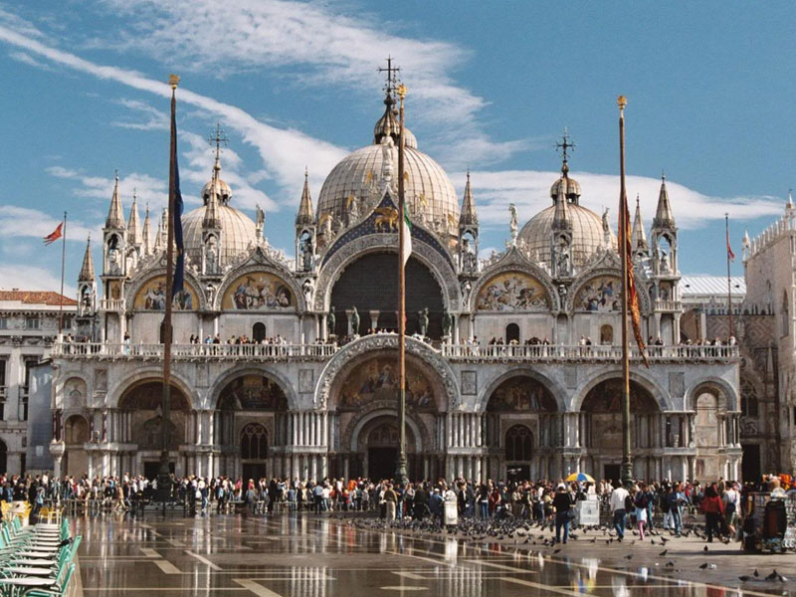
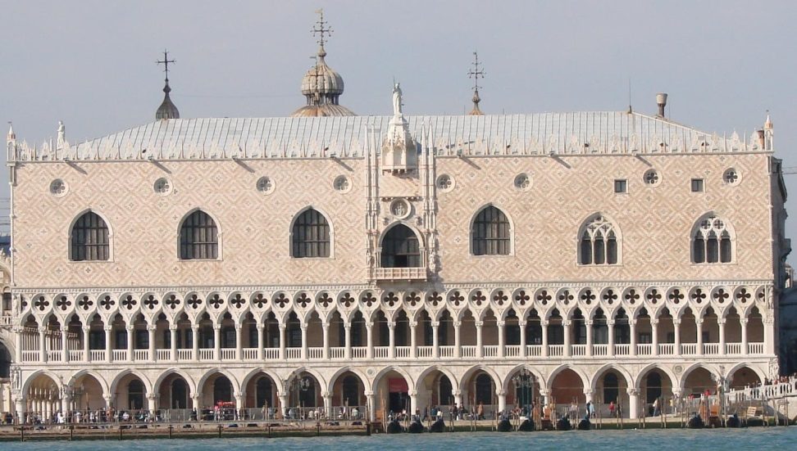
– bazilika svetog Marka
Duždeva palača –

Slide 8
Ratovi
u 9. stoljeću ratovali puno puta s Hrvatima
nakon poraza mletačke ratne flote i pogibije dužda Pietra I. Candiana u bitki kraj Makarske 887., Venecija je bila prisiljena plaćati Neretvanima tribut za slobodnu plovidbu Jadranom
ojačavši tijekom 10. stoljeća stekla vlast nad najvećim dijelom hrvatskog uzmorja.

Slide 9
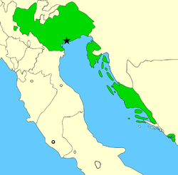
dijelovi Hrvatske pod mletačkom vlašću

Slide 10
Kultura
Vjenčanje mora –> obred na blagdan
Uzašašća (dužd bi bacio prsten u more
govoreći: ‘’Zaručujemo te, more’’) –
najsjanija godišnja svetkovina

Slide 11
